Slide 1
Системный подход к контролю доступности услуг связи
На примере предоставления УНИВЕРСАЛЬНЫХ УСЛУГ СВЯЗИ

Slide 2
Универсальные услуги связи. Почему это важно:
Универсальные услуги связи - услуги связи, оказание которых любому пользователю услуг связи на всей территории РФ в заданный срок, с установленным качеством и по доступной цене является обязательным для операторов универсального обслуживания.
Телефонная связь на уровне таксофонной связи.
Вызов экстренных служб.
Центры коллективного доступа в Интернет до 10 Мбит/с.

Slide 3
Макропостановка задачи
Универсальные услуги связи представляют собой одну из составных частей «Закона о связи»;
Универсальные услуги являются минимальным набором услуг, гарантируемым любому гражданину РФ на территории России, т.е. отражают уровень развития и демократичности в части использования информацией в нашем обществе;
Развитие системы универсальных услуг отражает уровень информатизации общества и проникновения информационных услуг;
Контроль за исполнением «Закона о связи» в части системы универсальных услуг возложен на ФА «Россвязь»;
Генеральным исполнителем и оператором универсальных услуг выступает ОАО «Ростелеком»;
Система обеспечения универсальных услуг представляет собой информационную систему, отражающую все особенности функционирования, эффективности и надежности работы системы УУС.

Slide 4
Состав универсальной услуги
В соответствии с настоящим Федеральным законом (в ред. Федерального закона от 03.02.2014 N 9-ФЗ) относятся оказываемые с использованием средств коллективного доступа или точек доступа:
Услуги телефонной связи с использованием таксофонов, многофункциональных устройств, информационных киосков (инфоматов) и аналогичных устройств;
Услуги по передаче данных и предоставлению доступа к информационно-телекоммуникационной сети "Интернет" с использованием средств коллективного доступа;
Услуги по передаче данных и предоставлению доступа к информационно-телекоммуникационной сети «Интернет» с использованием точек доступа.

Slide 5
Нормативные документы, касающиеся оказания универсальных услуг связи
Постановление Правительства РФ от 21 апреля 2005 г. № 241 «О мерах по организации оказания универсальных услуг связи»
Постановление Правительства РФ от 21 апреля 2005 г. № 242 «Об утверждении Правил государственного регулирования тарифов на универсальные услуги связи»
Постановление Правительства РФ от 21 апреля 2005 г. № 243 «Об утверждении Правил формирования и расходования средств резерва универсального обслуживания»
Постановление Правительства РФ от 21 апреля 2005 г. № 246 «Об утверждении Правил возмещения операторам универсального обслуживания убытков, причиняемых оказанием универсальных услуг связи»
Приказ Мининформсвязи России от 06 декабря 2005 г. № 137 «Об утверждении требований к построению, управлению, нумерации, организационно-техническому обеспечению устойчивого функционирования, условиям взаимодействия и эксплуатации сети связи при оказании универсальных услуг связи»
Приказ Минкомсвязи России от 16 сентября 2008 г. №41 «Об утверждении порядка предоставления сведений о базе расчета обязательных отчислений (неналоговых платежей) в резерв универсального обслуживания»
Приказ Минкомсвязи России от 30 июня 2009 г. № 87 «О внесении изменений в приказ Министерства связи и массовых коммуникаций Российской Федерации от 16.09.2008 № 41 «Об утверждении порядка предоставления сведений о базе расчета обязательных отчислений (неналоговых платежей) в резерв универсального обслуживания»
Договор об условиях оказания универсальных услуг связи с ОАО «Ростелеком»
Дополнительное соглашение №1 к договору об условиях оказания универсальных услуг связи

Slide 6
Нормативные документы
Распоряжение Правительства Российской Федерации от 26 марта 2014 г. N 437-р г. Москва
Приказ «О сроках действия договоров об условиях оказания универсальных услуг связи» № 452 от 27 декабря 2013
ПОСТАНОВЛЕНИЕ правительства РФ от 7 июля 2011 г. N 551 О НЕКОТОРЫХ МЕРАХ ПО ОБЕСПЕЧЕНИЮ ОКАЗАНИЯ УНИВЕРСАЛЬНЫХ УСЛУГ СВЯЗИ
Приказ Министерства информационных технологий и связи РФ от 21 декабря 2006 г. № 176 «Об утверждении Правил применения таксофонного оборудования» (с изменениями от 22 октября 2008 г.)
Приказ Министерства информационных технологий и связи РФ от 24 мая 2007 г. № 56 "Об утверждении Правил применения средств связи, предназначенных для дистанционного управления таксофонами и контроля таксофонов» (с изменениями от 22 октября 2008 г.)
ОСТ 45.147-99 Таксофоны. Общие технические требования.
СИСТЕМЫ ЗАЩИТЫ ОТ НЕСАНКЦИОНИРОВАННОГО ДОСТУПА К УСЛУГАМ СВЯЗИ ТАКСОФОНОВ. Общие технические требования. ОСТ 45.148-99
СИСТЕМЫ ДИСТАНЦИОННОГО УПРАВЛЕНИЯ И КОНТРОЛЯ ТАКСОФОНОВ. Общие технические требования, методы испытаний и контроля. ОСТ 45.170-2000
ГОСТ Р 53632-2009. Показатели качества услуг доступа в Интернет. Общие требования.
ГОСТ Р 53727-2009. Качество услуги «Местная телефонная связь». Показатели качества.

Slide 7
Постановка задачи
Своевременный контроль выполнения условий между «Ростелекомом» и Россвязью требует проведения множества ручных операций, которые затратны по времени и не всегда технически возможны без специальных средств. Требуется обеспечить автоматизацию контролирующих мероприятий и централизацию результатов проверок.
ЦЕЛЬ
Приближение к 100% показателям по доступности УУС:
Получение оперативной информации о выполнении требований договора операторами связи;
Оптимизация затрат контролирующих органов;
Предоставление отрасли инструментов объективного контроля выполнения требования договора;
Централизация результатов мониторинга состояния УУС, историческое хранение данных.

Slide 8
Предлагаемый подход к построению системы
Создаваемая информационная система (ИС) должна обладать свойством универсальности и позволять обеспечивать всесторонний контроль выполнения договора различными способами;.
В ядре создаваемой ИС должна лежать единая система сбора, хранения и статистического анализа результатов различных проверок;
Разрабатываемая ИС должна поддерживать выполнение проверок и занесение результатов как в автоматизированном режиме, так и в ручном;
Архитектура информационной системы и ее модулей должна обеспечивать универсальность с точки зрения объектов контроля (операторы связи, хостинг провайдеры, владельцы сайтов и т.п.);
В архитектуру системы должна быть заложена возможность поддержания сопутствующих сервисов:
- адаптивная маршрутизация
межсетевой экран
- датчиковая платформа и пр.

Slide 9
Базовый состав проверок
ПРОВЕРКА ФУНКЦИОНИРОВАНИЯ УСЛУГ
Местные телефонные соединения для передачи голосовой информации;
Доступ к услугам внутризоновой, междугородной и международной телефонной связи, оказываемым другими операторами связи в сети связи общего пользования;
Доступ к системе информационно-справочного обслуживания;
Возможность бесплатного круглосуточного вызова экстренных оперативных служб;
Услуги доступа в Интернет;
Услуги передачи данных, электронной почты.
ТЕХНИЧЕСКИЕ
Точка доступа должна подключаться с использованием волоконно-оптической линии связи.
Обеспечивать возможность передачи данных на пользовательское оборудование со скоростью не менее чем 10 Мбит/с.
Технические параметры и показатели в соответствии с государственными и отраслевыми стандартами, правилами оказания услуг в зависимости от технологии, например, потери вызовов, время установления соединения, среднее значение пользовательской скорости получения информации в каналах «вверх» и «вниз» в беспроводных сетях.
Проверка правильности тарификации:
для услуг телефонной связи с использованием таксофонов - 1 минута телефонного соединения и соответствие тарифа базового;
для услуг связи по передаче данных и предоставлению доступа к сети Интернет с использованием пунктов коллективного доступа - 1 мегабайт информации.

Slide 10
Базовый состав проверок
Время, в течение которого пользователь услугами связи достигает средства коллективного доступа без использования транспортного средства, не должно превышать 1 час;
В каждом поселении должно быть установлено не менее чем одно средство коллективного доступа с обеспечением бесплатного доступа к экстренным оперативным службам;
В поселениях с населением не менее чем пятьсот человек должно быть установлено не менее чем одно средство коллективного доступа для оказания услуг по передаче данных и предоставлению доступа к информационно-телекоммуникационной сети "Интернет" без использования пользовательского оборудования абонента;
В населенных пунктах с населением от двухсот пятидесяти до пятисот человек, в которых установлено средство коллективного доступа, должна быть установлена не менее чем одна точка доступа;
Проверка обеспечения свободного доступа в помещение пункта коллективного доступа;
Проверка режима работы пункта коллективного доступа не менее 5 дней в неделю и не менее 8 часов в сутки
Проверка обеспечения в каждом ПКД возможности одновременного оказания универсальных услуг не менее чем 2 пользователям.
ОРГАНИЗАЦИОННЫЕ

Slide 11
Технические параметры
и принципы работы
Проверка при вводе в эксплуатацию
Плановая (внеплановая) разовая проверка
Мониторинг и управление при эксплуатации
состав оказываемых универсальных услуг связи;
используемые для подключения оборудования универсальных услуг линии связи;
организационные проверки на соответствие требованиям;
тарифы и (или) тарифные планы для оплаты универсальных услуг связи;
корректность территориального размещения ПКД и точек доступа
скорость передачи данных
Функционирование услуг связи
Правильность тарификации, %
Среднее значение пользовательской скорости передачи информации в обратном канале (в проводных сетях доступа)
Среднее значение пользовательской скорости получения информации в каналах «вверх» и «вниз» в беспроводных сетях
Организационные (в случае возникновения претензий).
Мониторинг на постоянной основе технических параметров и показателей, расчет интегральной оценки и визуализация на едином портале с отображением топологии размещений ПКД и точек доступа
Услуги по ПД и предоставлению доступа к информационно-телекоммуникационной сети «Интернет» с использованием средств КД и точек доступа

Slide 12
Возможности системы контроля УУС
Отображение топологии контролируемых универсальных услуг в виде графов, а также на географической карте в привязке к координатам таксофонов, ПКД и точек доступа;
Визуализация результатов измерений параметров и показателей услуги;
Визуальное отображение дифференциации параметров и состояния контролируемой услуги;
Возможность формирования оперативного отчета по данным измерений за произвольный период;
Отдельный интерфейс или раздел интерфейса для администрирования;
Централизованное управление проведением контрольных измерений как по расписанию, так и в ручном режиме;
Измерительная система ЦНИИС поддерживает два метода контроля путем установки программных или аппаратных средств у операторов связи в местах контроля.

Slide 13
Преимущества системы контроля универсальных услуг связи
От полноты и достоверности первичных данных мониторинга зависит качество работы системы в целом.
Основные требования:
Универсальность для всех типов оборудования ТФ, СКД, ТД по заданным критериям;
Независимость от производителя ТФ, СКД, ТД;
Методологически выверенные механизмы измерений и оценки через единую систему мониторинга, удовлетворяющие метрологическим требованиям и нормам;
Возможность интеграции с любыми существующими ИС;
Легитимность и достоверность;
Разграничения прав доступа к управлению системой и результатам контроля;
Изменяемые форматы аналитики и отчетности.

Slide 14
Предлагаемая архитектура решения ЦНИИС
ЦНИИС предлагает рассмотреть создание системы контроля исполнения требований договора на основе системы мониторинга собственной разработки.
Предлагаемая ИС представляет собой иерархическую P2P структуру, в основе которой лежит центральная база данных, обеспечивающая хранение и обработку всей информации, предоставление доступа к данным пользователям и операторам системы, разграничение прав доступа.
Иерархичная архитектура ИС позволяет легко масштабировать, привязывать к территориально-распределенной структуре. Данные результатов проверок могут храниться как в центральной базе данных, так и локализовано на региональных серверах ИС.
Консоль администратора
Москва
ISP
МРФ
ISP
Региональные пункты

Slide 15
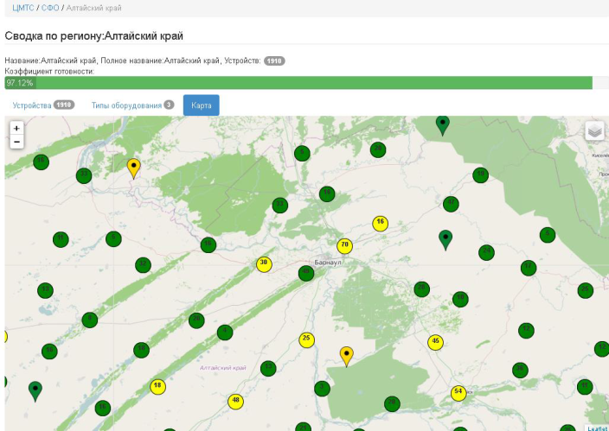
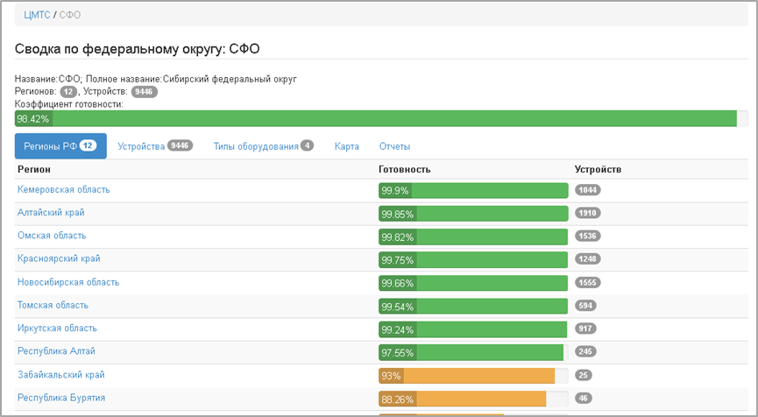
Визуализация результатов контроля:

Slide 16
Спасибо за внимание

